Slide 1
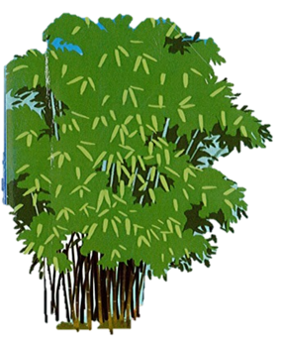
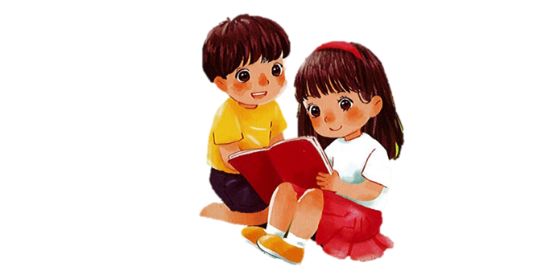
TIẾNG VIỆT 1

Slide 2
Khởi động

Slide 3
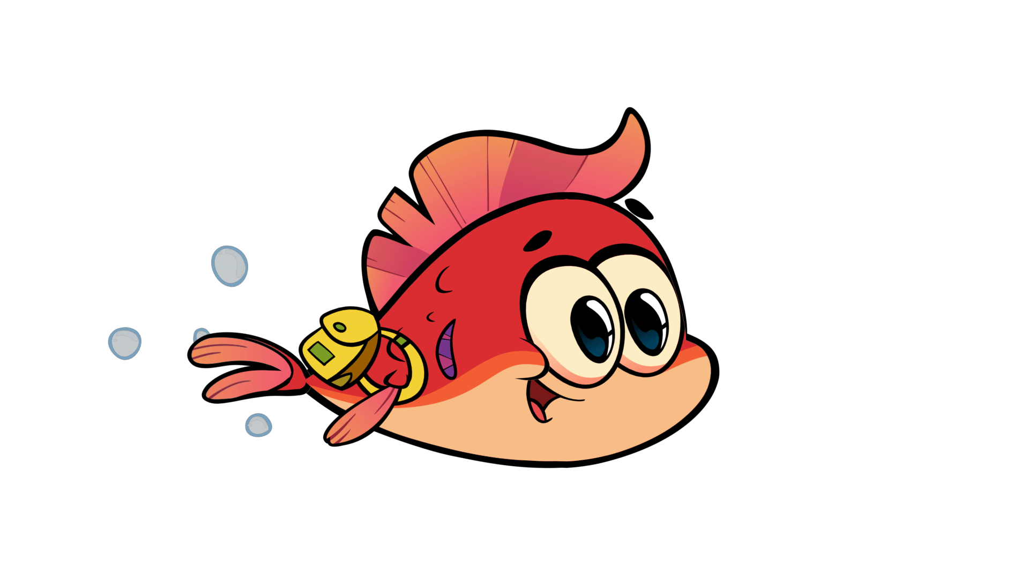
CÁ CON HỌC CHỮ

Slide 4
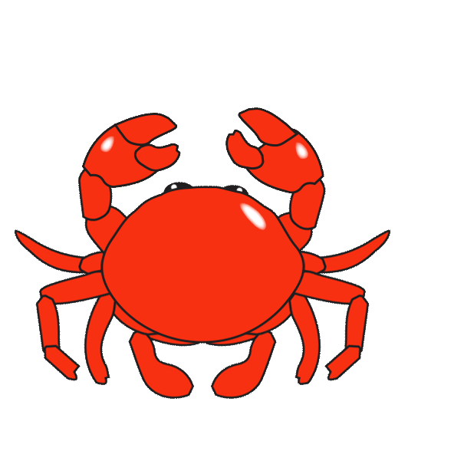
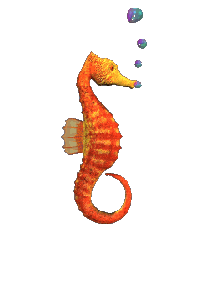
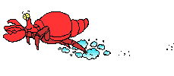
ao bèo

Slide 5
ngôi sao

Slide 6
cái kẹo

Slide 7
quả táo

Slide 9
Bài
au âu êu
43
Nhận biết
1
Đàn sẻ nâu kêu ríu rít ở sau nhà.
Notes:
Thầy cô chiếu slide đã rồi mới chỉnh các vần nhé! Nhìn nó lệch vậy nhưng chiếu lên mới biết nó lệch hay k nhé

Slide 10
Đọc
2
au
âu
êu
s
au
sau

Slide 11
So sánh
â
ê
a
u
au
u
âu
u
êu

Slide 12
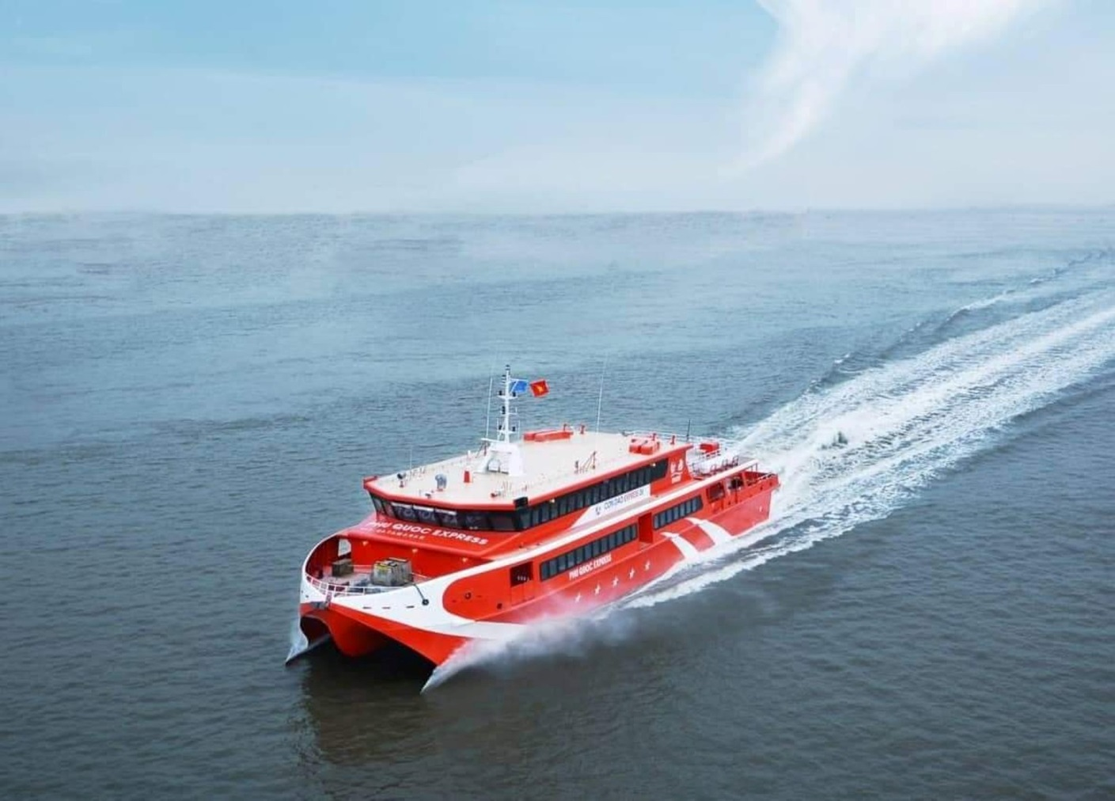
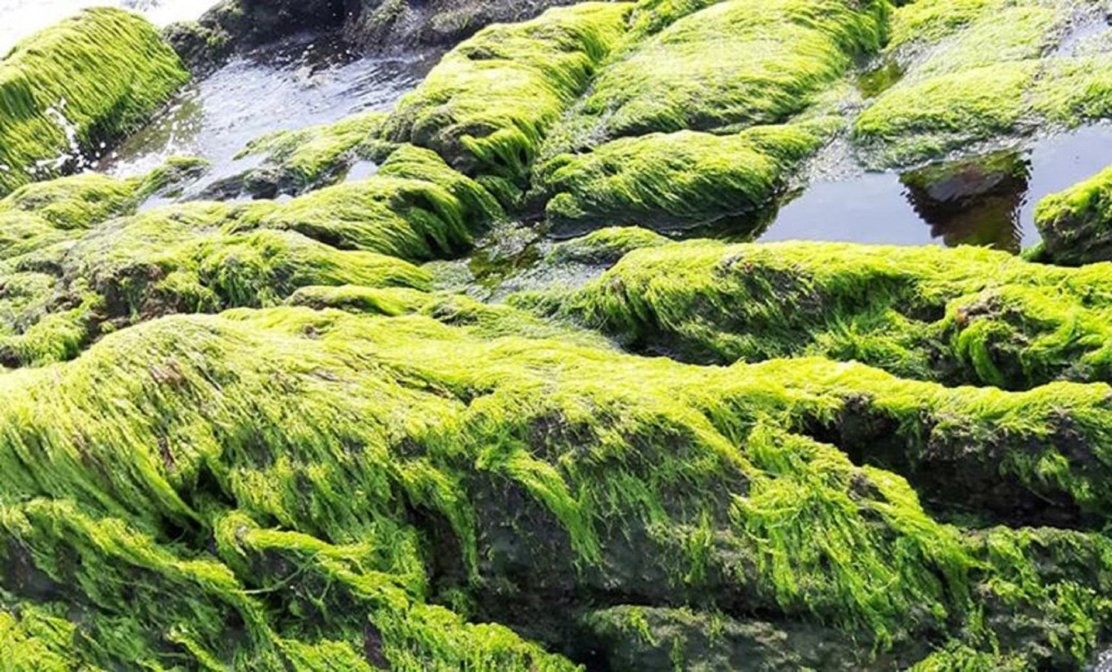
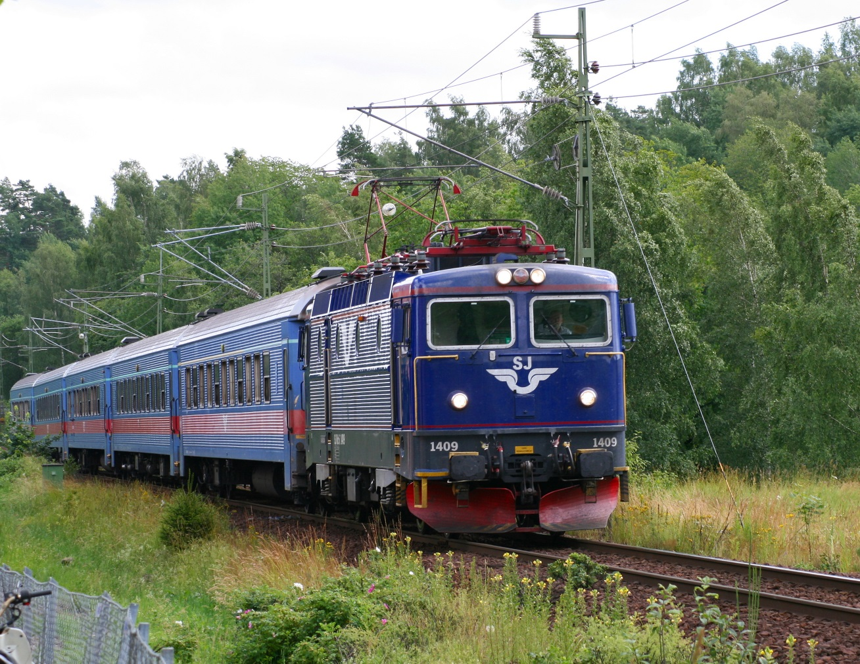
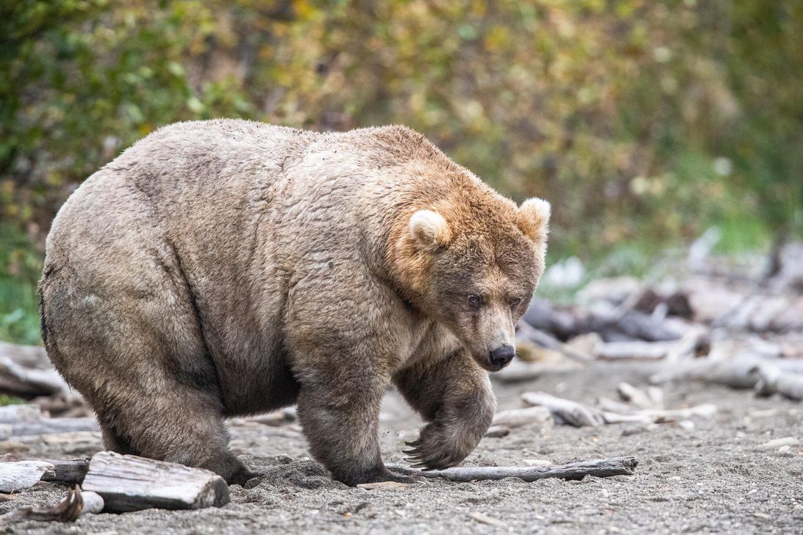
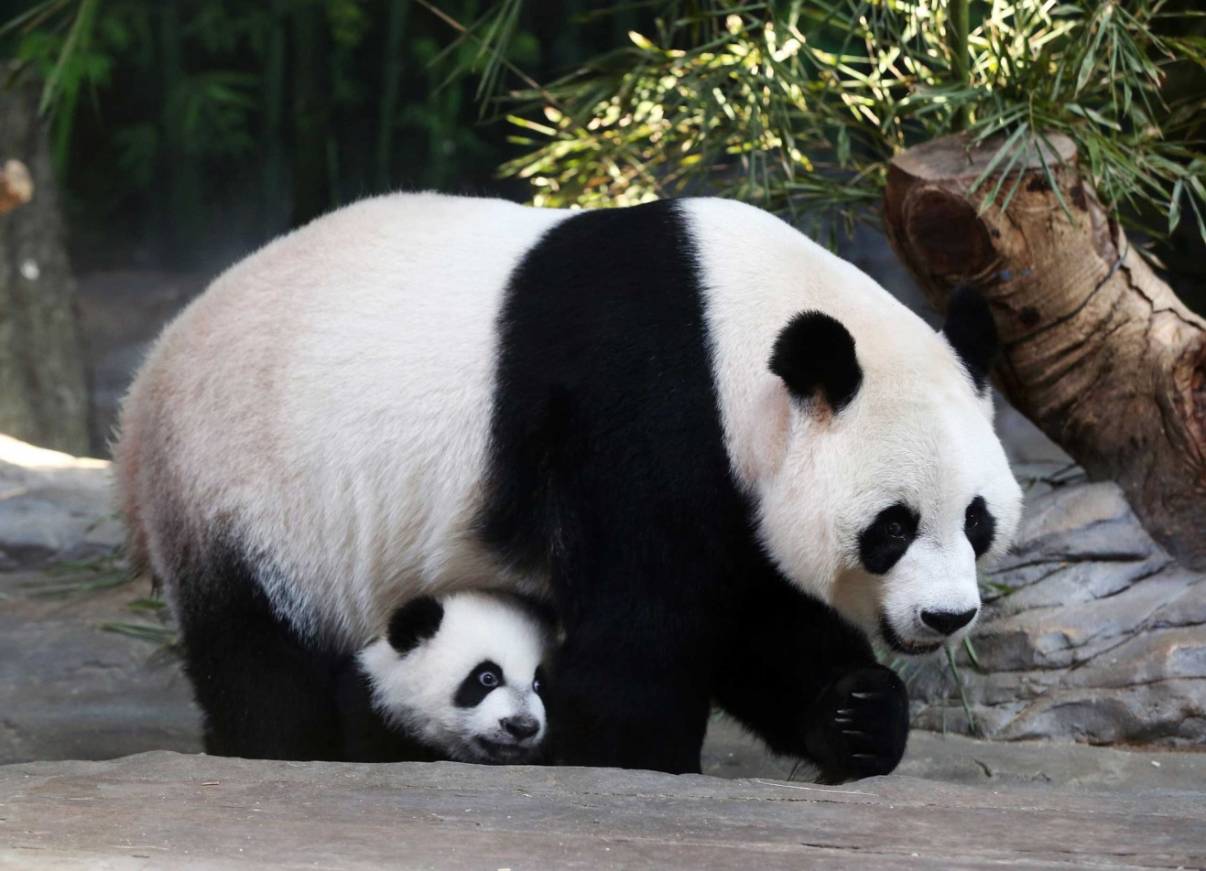
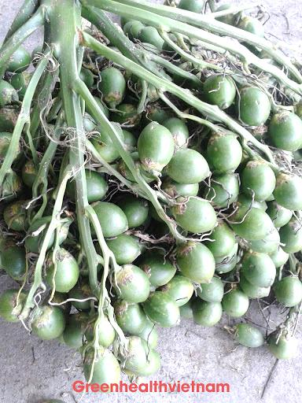
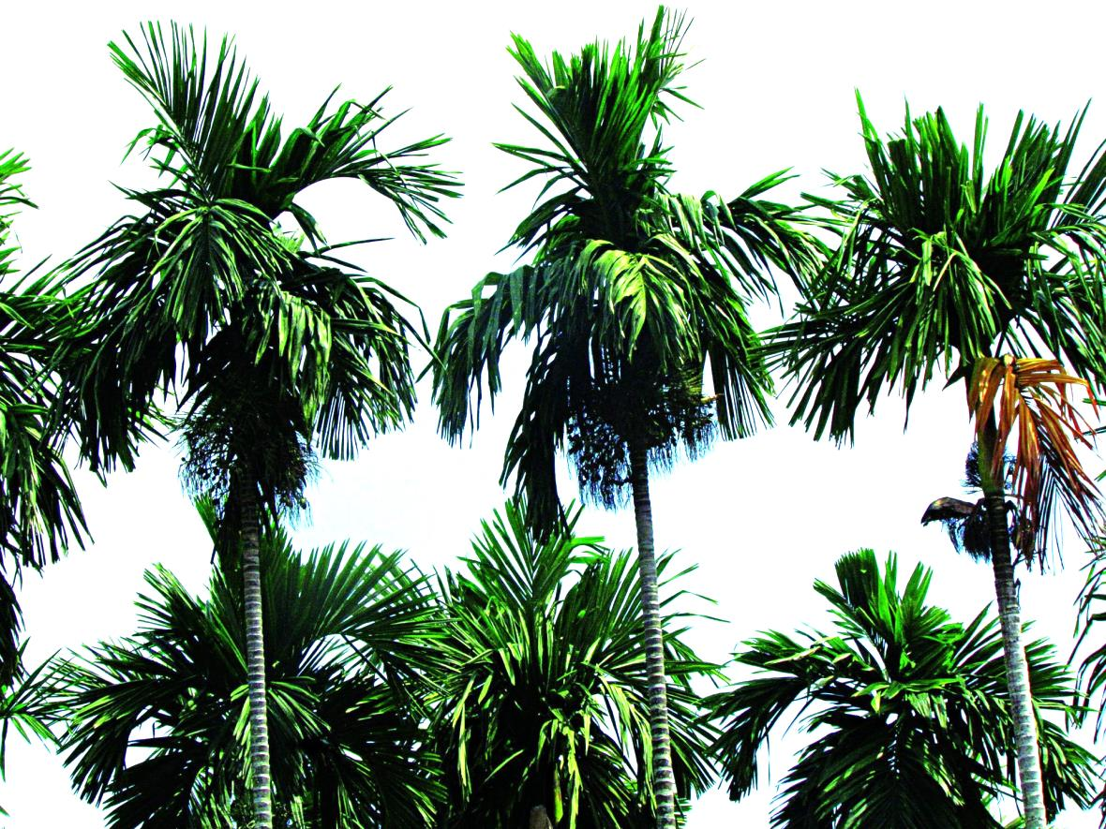
au
au
âu
âu
êu
êu
cau
tàu
bậu
gấu
khều
rêu
Notes:
Bậu: đậu vào, bám vào (ví dụ: ruồi bậu, muỗi bậu); Bậu: người con trai dùng để gọi vợ hay người yêu, khi nói với ng ấy, tỏ ý thân thiết (VD: Tìm bậu, bậu đã lấy chồng…”

Slide 13
au
âu
êu
s
au
sau

Slide 14
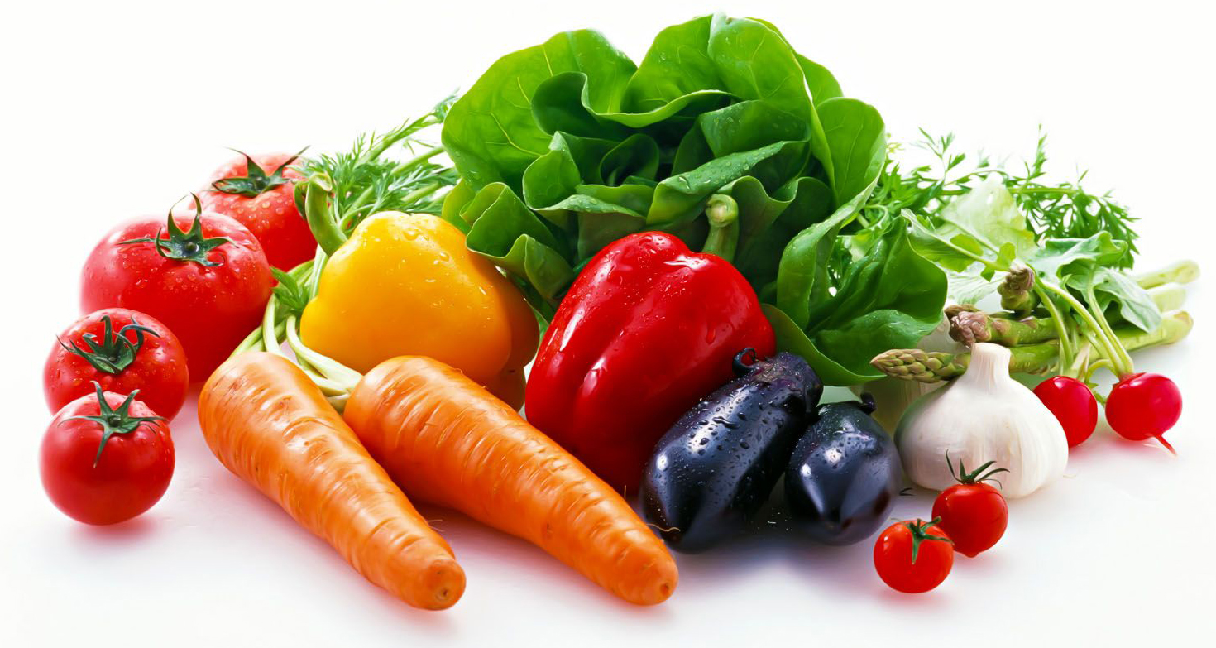
rau củ
au

Slide 15
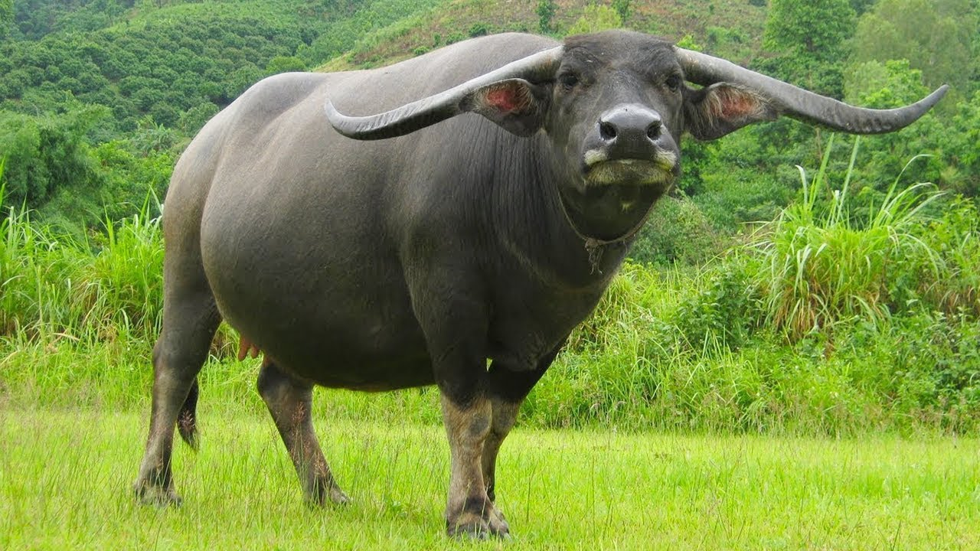
con trâu
âu

Slide 16
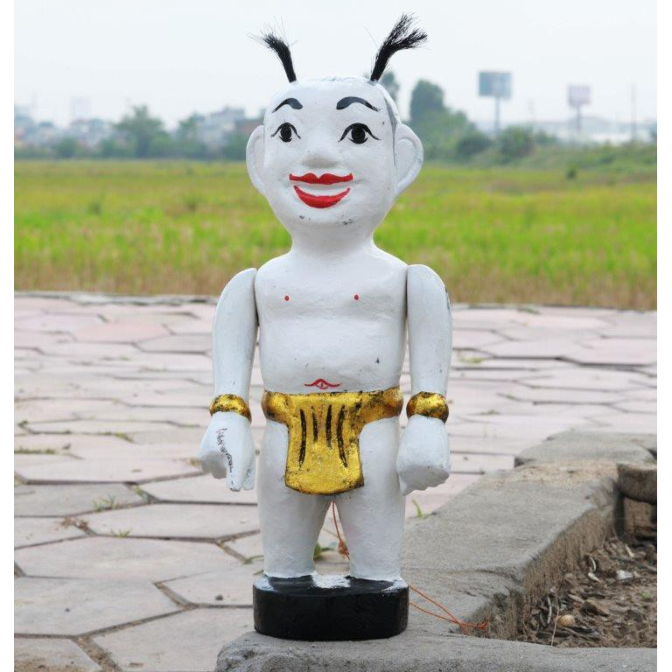
êu
chú tễu

Slide 17
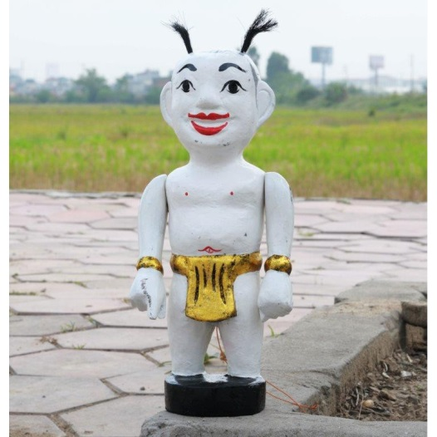
rau củ
con trâu
chú tễu

Slide 18
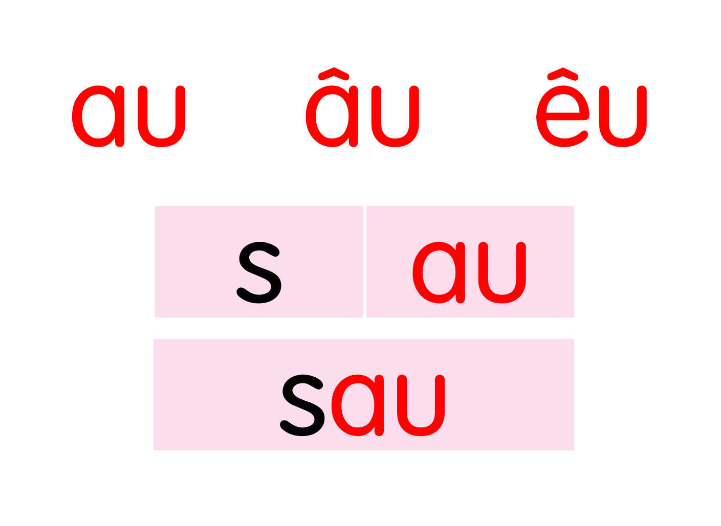
rau củ
con trâu
chú tễu

Slide 19
Hướng dẫn viết bảng
au
au

Slide 21
âu
âu

Slide 23
êu
êu

Slide 25
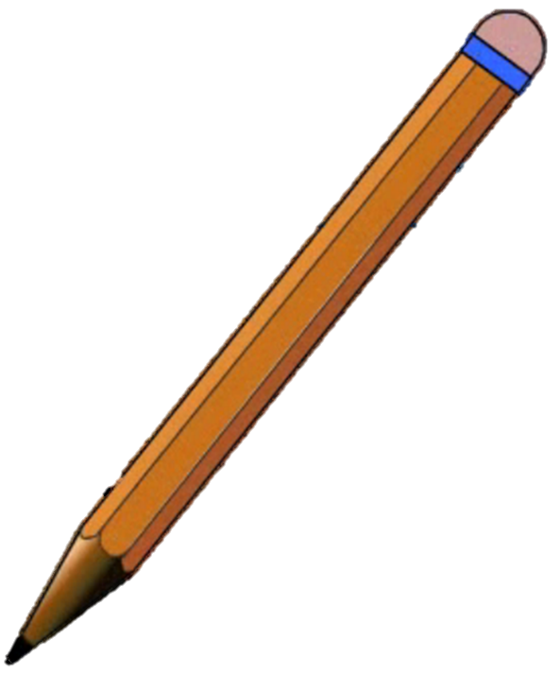
ǟau
ǟau

Slide 26
Ǉrâu
Ǉrâu

Slide 27
Ιğu
Ιğu

Slide 28
Viết vở
3
au au
âu âu
êu êu

Slide 29
cΪ Ǉrâu

Slide 30
cΪ Ǉrâu

Slide 31
εú Ιğu

Slide 32
εú Ιğu

Slide 33
Đọc
4
1
2
Nhà dì Tư ở quê có cây cau, giàn trầu. Sau nhà có rau cải, rau dền và cả dưa hấu. Gần nhà dì có cây cầu tre nhỏ. Xa xa là dãy núi cao.
3
4

Slide 34
cau
trầu
sau
rau
hấu
cầu

Slide 35
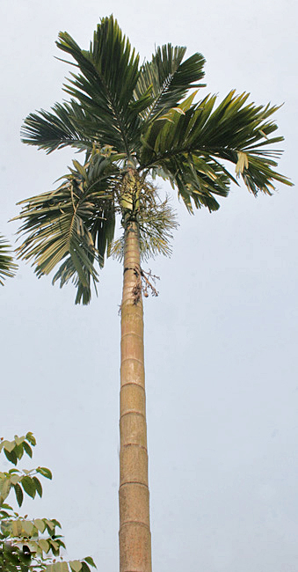
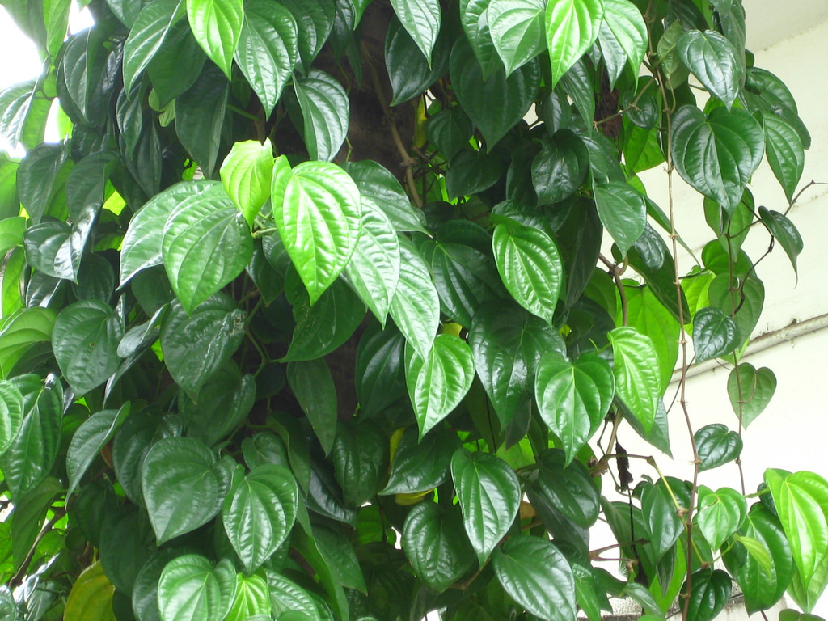
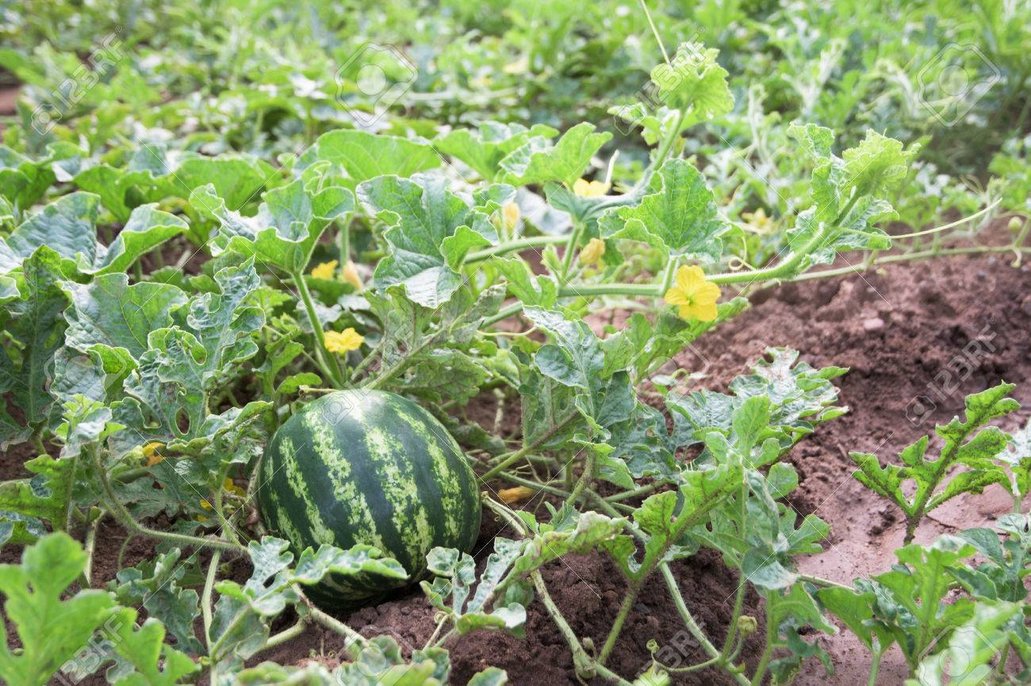
cau
trầu
dưa hấu

Slide 36
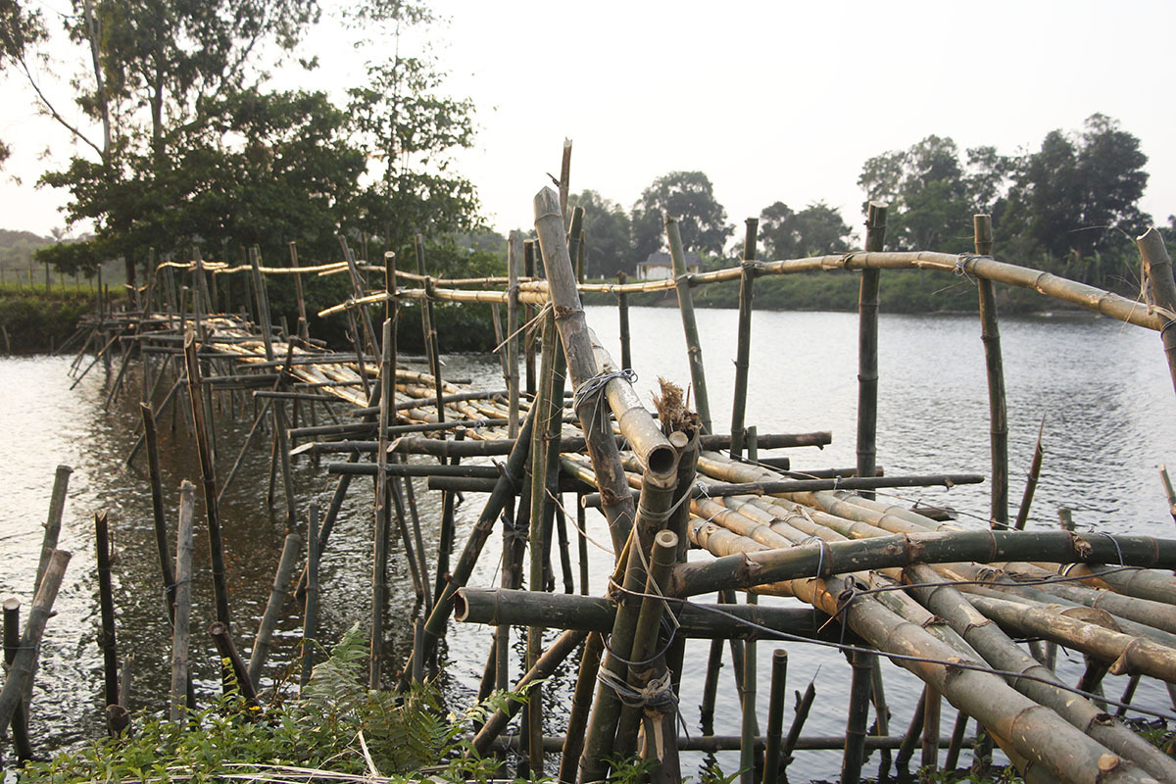
cầu
tre

Slide 37
Nhà dì Tư ở quê có cây cau, giàn trầu. Sau nhà có rau cải, rau dền và cả dưa hấu. Gần nhà dì có cây cầu tre nhỏ. Xa xa là dãy núi cao.
Nhà dì Tư ở đâu?
Nhà dì Tư có cây gì?
Sau nhà dì có những loài cây nào?
Gần nhà dì có cái gì?
Xa xa có gì?

Slide 38
rau củ
con trâu
chú tễu
Nhà dì Tư ở quê có cây cau, giàn trầu. Sau nhà có rau cải, rau dền và cả dưa hấu. Gần nhà dì có cây cầu tre nhỏ. Xa xa là dãy núi cao.

Slide 39
Nói
5
Xin phép

Slide 41
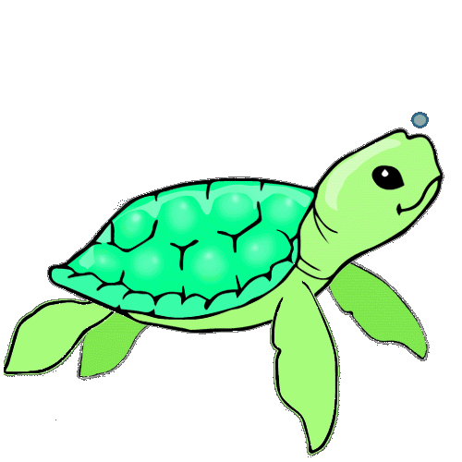
RÙA CON TỐT BỤNG

Slide 42
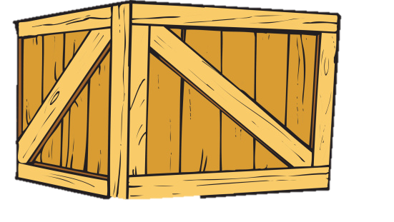

Slide 43
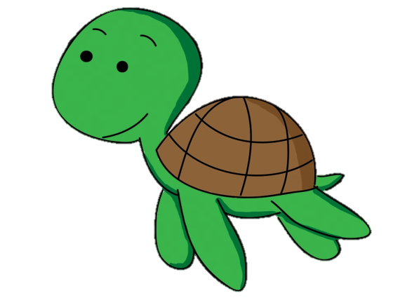
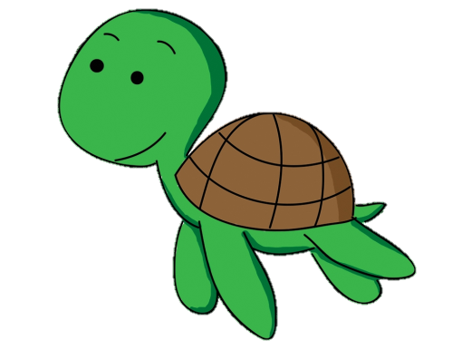
âu
au
con tr…
âu
Notes:
Trả lời xong bấm vào thùng gỗ

Slide 44
ễu
au
chú t…
ễu
Notes:
Trả lời xong bấm vào thùng gỗ

Slide 45
au
âu
Cây c…
au

Slide 46
au
êu
r… củ
au

Slide 47
ấu
êu
Dưa h….
ấu

